Slide 1

市场逐渐反弹
主讲老师
陈灼基
课程日期
2025.09
执业编号
投顾从业：A1120620030004
基金从业编号：P1069558100002
中国·广州

Slide 2
当前的操作思路
1、控盘双突破（智能辅助线、20日、10日、5日均线），走向上的趋势
2、主题猎手战法：结合热点、L2资金等指标

Slide 3
精辟投资格言
当你理解人心，你才理解市场。
你会发现：
大家很兴奋的时候，就是顶部附近
大家很绝望的时候，底部不远
大家都在喊风险的时候，其实风险不大
大家都在喊机会的时候，其实机会最小
行情从来不是 K 线里的秘密，
而是大众情绪的“平均值”。

Slide 4
今日热门消息解读
1、机器人：
据摩根士丹利AlphaWise研究团队的最新调查显示，中国企业似乎对于采用人形机器人的意愿极其高，尽管目前这类机器在商业应用方面仍远未成熟。大摩亚洲研究团队股票分析师在报告中表示，该公司发现，高达“62%的受访者可能在未来三年内采用人形机器人”。
2、商业航天：
据媒体报道，从箭元科技了解到，该公司中大型液体运载火箭生产试验及总装总测基地正式落地杭州钱塘区。此次落地的基地包括回收复用中心、检测检验中心、生产制造中心，项目总投资52亿元，一期规划用地108亩，建成后将具备年产25发元行者一号火箭的规模化制造能力，实现火箭回收后的快速检测、维修与复用。

Slide 5
今日热门消息解读
3、消费电子：
据媒体报道，国际数据公司（IDC）预测，苹果2025年iPhone出货量将达2.474亿部的创纪录水平，同比增长略超6%。IDC 高级研究总监 NabilaPopal 强调，苹果在中国市场的表现尤为出色，10 月和11 月市场份额均超过 20%，远超竞争对手。

Slide 6
操作策略
仓位：五成——七成
策略：两个中线个股，两个短线个股
或者，三个中线、吃波段收益，一个短线
剩余资金灵活做T
持续拉升连板股、极致抱团趋势股、低吸高活跃强势股、
潜伏利好消息政策个股、耐心持有优质个股、平铺首板个股

Slide 7
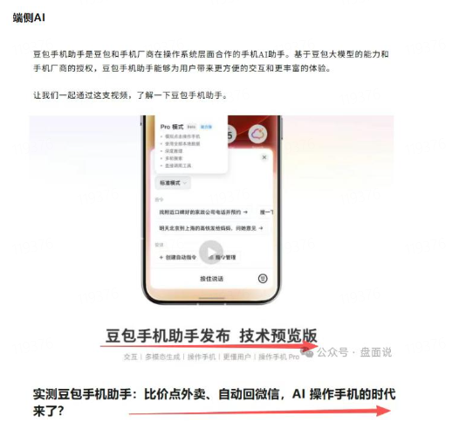
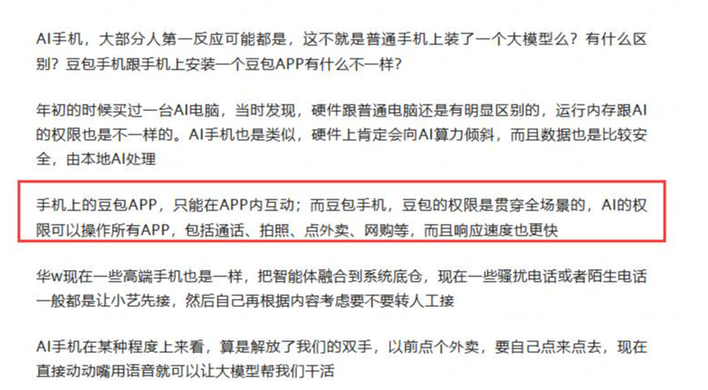
风口——端侧ai

Slide 8
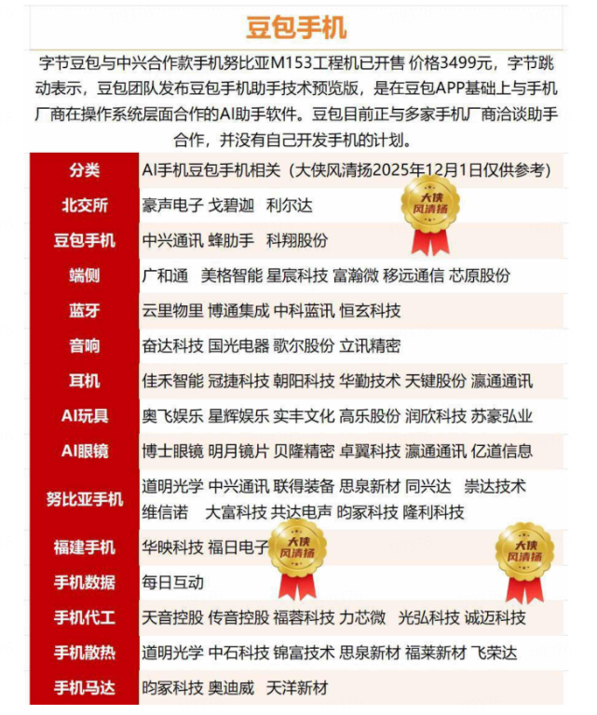
风口——端侧ai

Slide 9
风口狙击——为投资保驾护航
1、周一最强风口：选择当日涨停板个股最多的板块，当日最强的风口
2、周二主题风口：选择当日主题猎手最强的主题，挖掘最强的两个股票
3、周三资金风口：选择当日行业板块，主力净买额第一名或第二名的板块
4、周四逻辑风口：结合当日或近几日逻辑逐渐发酵的风口，博弈周末发酵
四个不同维度的逻辑，每天筛选出强风口、强个股，为投资保驾护航，助力账户长虹
用户收益案例：以上为特定客户、特定时间区间的历史业绩，个别情况不代表普遍现象，个股历史涨幅不预示其未来表现，过往收益亦不代表未来收益承诺。市场有风险，投资需谨慎！
个股案例涨幅回访：以上为特定条件、特定时间区间下的部分案例展示，不代表普遍现象，个股历史涨幅不预示其未来表现，过往收益亦不代表未来收益承诺。市场有风险，投资需谨慎！

Slide 10
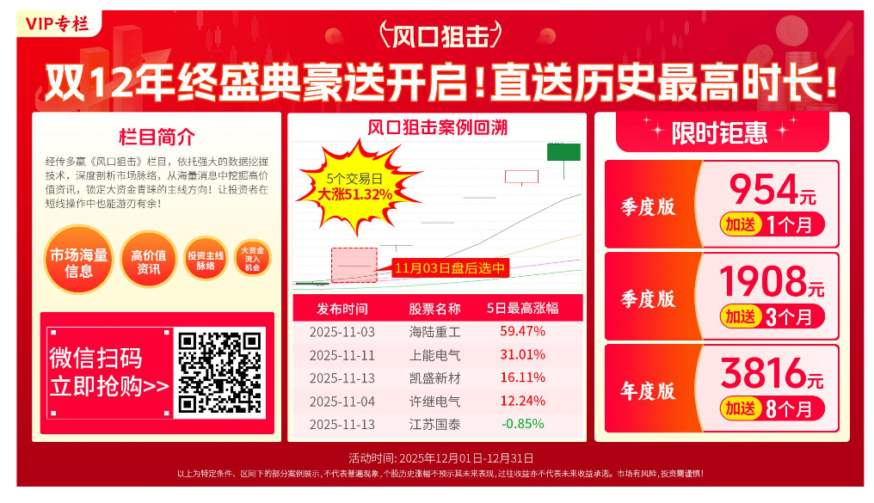
风口狙击

Slide 11
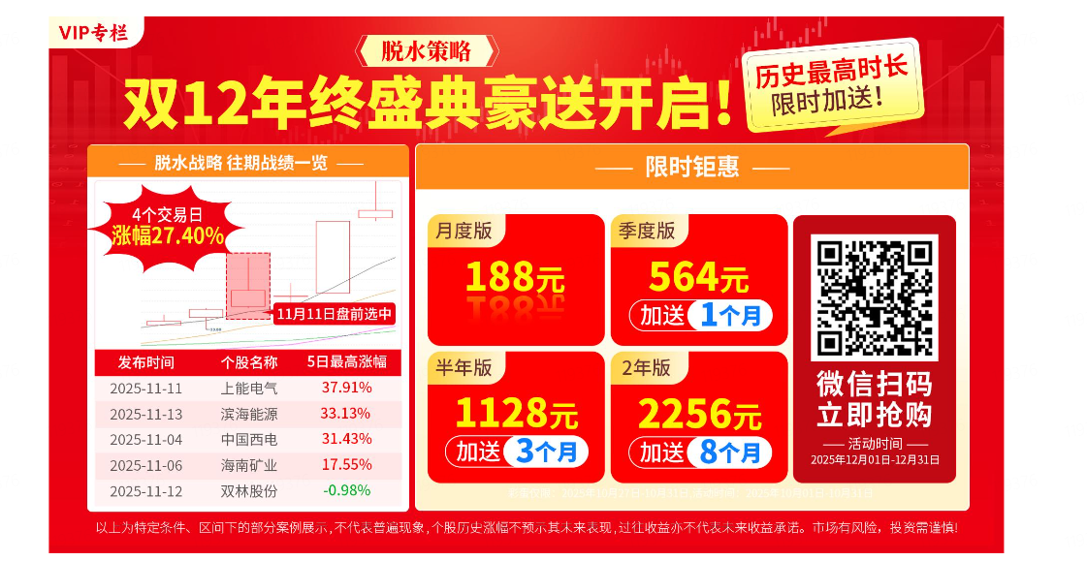
脱水策略

Slide 12
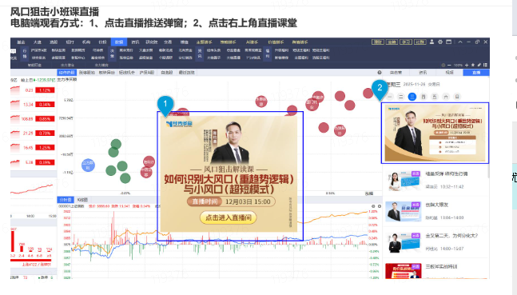
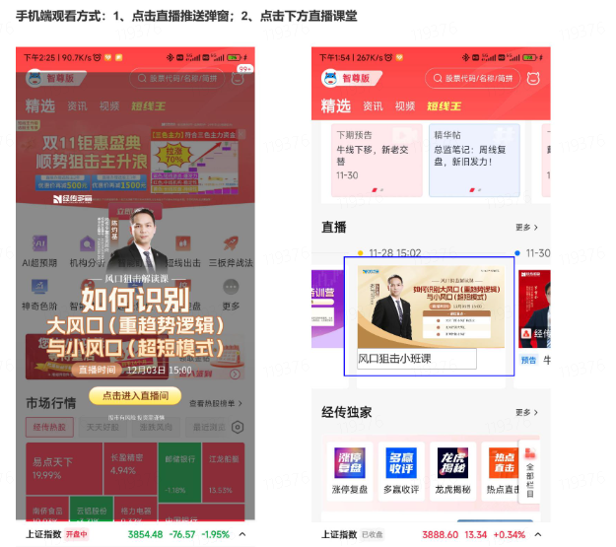
风口小班课观看方法

Slide 13
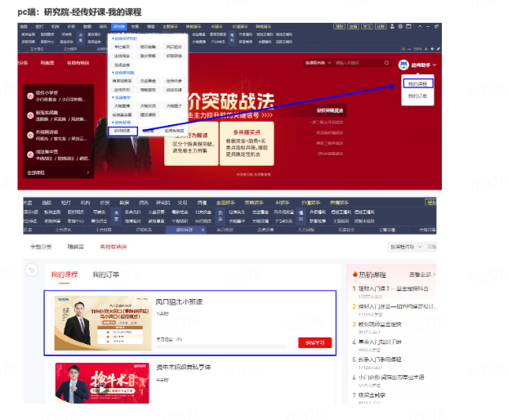
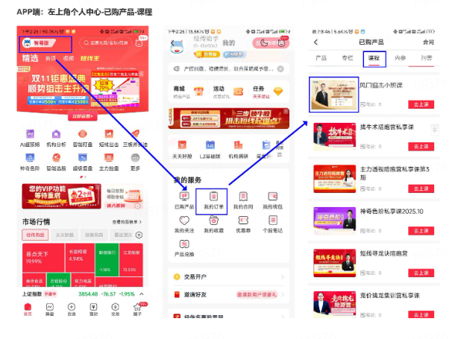
小班课回看方法

Slide 14


Slide 15

第三个“国九条”

Slide 16


Slide 17

经传好课

Slide 18


